Slide 1

Allgemeinverfügung
„Revierübergreifender Managementplan für die Bejagung der Tierart Wolf“

Slide 2
1. Gesetzgebungsverfahren auf Bundes- und Landesebene: Ablauf
1
2
3
4
5
Verkündung & Inkrafttreten vom BJagdG
Nds. Übergangsphase
Verkündung & Inkrafttreten vom NJagdG
Bekanntgabe
Allgemeinverfügung
(Wolfs-MMP)
Riss- und Bestandsmanagement
01./02.04.2026
März-Juni
25./26.06.2026
30.06/01.07.2026
aktuell & künftig
BGBl. I 2026, Nr. 87
Schnellabschüsse
nach BJagdG
Nds. GVBl. Nr. 44
Nds. Ministerialblatt
76. (81.) Jahrgang, Nr. 312
Schnellabschüsse & Interventionsgebiete
nach MMP

Slide 3
2. Revierübergreifender Managementplan für die Tierart Wolf - Gliederung
§ 1 Geltungsbereich und Zielsetzung
§ 2 Begriffsbestimmungen
§ 3 Festlegung der maximal zulässigen Entnahmen
§ 4 Voraussetzungen für die Jagd im günstigen EHZ
§ 5 Wolfstotfunde
§ 6 Evaluation
§ 7 Bekanntgabe

Slide 4
2. Revierübergreifender Managementplan für die Tierart Wolf - Gliederung
§ 1 Geltungsbereich und Zielsetzung
§ 2 Begriffsbestimmungen
§ 3 Festlegung der maximal zulässigen Entnahmen
§ 4 Voraussetzungen für die Jagd im günstigen EHZ
§ 5 Wolfstotfunde
§ 6 Evaluation
§ 7 Bekanntgabe

Slide 5
2.1. Revierübergreifender Managementplan für die Tierart Wolf
Zielsetzung
Vereinbarkeit der Sicherung des nds. Beitrages zum günstigen EHZ der Tierart Wolf in der atlantischen und kontinentalen Region
mit der Jagd unter gleichzeitiger Aufrechterhaltung und Weiterentwicklung
des Herdenschutzes sowie
Minimierung der Schäden in der Weidehaltung
schnell, pragmatisch & rechtssicher

Slide 6
2. Revierübergreifender Managementplan für die Tierart Wolf - Gliederung
§ 1 Geltungsbereich und Zielsetzung
§ 2 Begriffsbestimmungen
§ 3 Festlegung der maximal zulässigen Entnahmen
§ 4 Voraussetzungen für die Jagd im günstigen EHZ
§ 5 Wolfstotfunde
§ 6 Evaluation
§ 7 Bekanntgabe

Slide 7
2.1. Revierübergreifender Managementplan für die Tierart Wolf
§ 3 - Festlegung der maximal zulässigen Entnahmen
Zur Sicherung des „günstigen Erhaltungszustands“
legt das in Niedersachsen für Artenschutz zuständige Ministerium
zum Beginn eines jeden Jagdjahres die in diesem Jagdjahr
höchstens entnehmbare Anzahl
adulter, territorialer Wölfe
in Niedersachsen fest.
Inklusive
adultes, territoriales Fallwild
Exklusive
Wanderwölfe, subadulte Wölfe und Jungwölfe

Slide 8
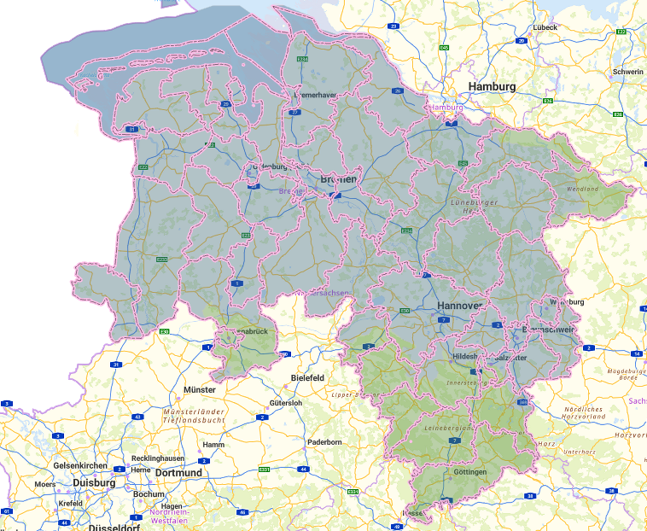
2.2. Revierübergreifender Managementplan für die Tierart Wolf:
§ 3 - biogeographische Regionen
2026/2027:
22 adulte, territoriale Wölfe in der
atlantischen biogeographischen Region
2026/2027
5 adulte, territoriale Wölfe in der kontinentalen biogeographischen Region
Kontinentale Region
Atlantische Region
Kontinentale Region
Kontinentale Region
Link zur Karte:
Niedersächsische Umweltkarten

Slide 9
2. Revierübergreifender Managementplan für die Tierart Wolf - Gliederung
§ 1 Geltungsbereich und Zielsetzung
§ 2 Begriffsbestimmungen
§ 3 Festlegung der maximal zulässigen Entnahmen
§ 4 Voraussetzungen für die Jagd im günstigen EHZ
§ 5 Wolfstotfunde
§ 6 Evaluation
§ 7 Bekanntgabe

Slide 10
2.3. Revierübergreifender Managementplan für die Tierart Wolf zu § 4 - Voraussetzungen für die Jagd im günstigen EHZ
Schnellabschuss-
verfahren
Interventionsgebiet
Nachtsichtvorsatz
und -aufsatz
Anordnungen nach
§ 22d IV 1 Nr. 1 und 2
Genehmigungen nach
§ 22d III 1 u. 2 BJagdG
Abs. 1
Abs. 2
Abs. 3
Abs. 4
Abs. 5

Slide 11
2.3. Revierübergreifender Managementplan für die Tierart Wolf zu § 4 - Voraussetzungen für die Jagd im günstigen EHZ
Schnellabschuss-
verfahren
Interventionsgebiet
Nachtsichtvorsatz
und -aufsatz
Anordnungen nach
§ 22d IV 1 Nr. 1 und 2
Genehmigungen nach
§ 22d III 1 u. 2 BJagdG
Abs. 1
Abs. 2
Abs. 3
Abs. 4
Abs. 5

Slide 12
2.3. Revierübergreifender Managementplan für die Tierart Wolf
Schnellabschussverfahren 1/3
Tierhalter meldet den Riss bzw. Schaden der LWK unter der Hotline
0511/3665-1500
1
3
5
Feststellung durch LWK Sachverständige:
2
4
Schaden an einem nicht wildlebenden Tier
mit hoher Wahrscheinlichkeit durch einen Wolf verursacht
bei Überwindung von zumutbar ergriffenen Herdenschutzmaßnahmen

Slide 13
2.3. Revierübergreifender Managementplan für die Tierart Wolf
Schnellabschussverfahren 2/3
ML & Jagdbehörden konkretisieren
Jagdgebiet und – dauer
1
3
5
2
JAGDZEIT: 01.07.-28./29.02
DAUER: max. 6 Wochen
RADIUS: 3 - 20km
4
Jagdbehörde informiert Jagdausübungsberechtigte
per Mail (ggfs. per Brief)

Slide 14
2.3. Revierübergreifender Managementplan für die Tierart Wolf
Schnellabschussverfahren 3/3
JAGDENDE AUTOMATISCH
mit Ablauf des gesetzen Zeitraums in dem Informationsschreiben (i.d.R. 6 Wochen)
JAGDENDE DURCH BEHÖRDLICHE MITTEILUNG
ein Wolf im Gebiet erlegt wurde und/oder
max. Obergrenze erreicht ist
1
3
5
2
Der Wolf wurde geschossen: Anzeigepflicht der Erlegung
telefonisch und per Mail beim ML
4
BEPROBUNG
ANEIGNUNGSRECHT

Slide 15
2.3. Revierübergreifender Managementplan für die Tierart Wolf zu § 4 - Voraussetzungen für die Jagd im günstigen EHZ
Schnellabschuss-
verfahren
Interventionsgebiet
Nachtsichtvorsatz
und -aufsatz
Anordnungen nach
§ 22d IV 1 Nr. 1 und 2
Genehmigungen nach
§ 22d III 1 u. 2 BJagdG
Abs. 1
Abs. 2
Abs. 3
Abs. 4
Abs. 5

Slide 16
2.3. Revierübergreifender Managementplan für die Tierart Wolf
Interventionsgebiet 1/3
1. 3 Schäden an einem nicht wildlebenden Tier bzw.
2 Schäden im Gebiet des Küstenschutzes
2. mit hoher Wahrscheinlichkeit durch einen Wolf
verursacht
3. bei Überwindung von zumutbar ergriffenen
Herdenschutzmaßnahmen
1
3
5
2
4
4. in einem Wolfsterritorium und
5. dem örtlichen Wolfsrudel bzw. –
paar mit hoher Wahrscheinlichkeit
zuzuordnen

Slide 17
2.3. Revierübergreifender Managementplan für die Tierart Wolf
Interventionsgebiet 2/3
ML legt
unter Berücksichtigung der Erkenntnisse des NLWKN das Interventionsgebiet fest
1
3
5
2
JAGDZEIT:
Jungwölfe: 01.07.-28./29.02.
Wölfe: 01.11. – 28./29.02.
DAUER: bis Ende der Jagdzeit
RADIUS: gesamten Territorium
4
Jagdbehörde informiert Jagdausübungsberechtigte
per Mail (ggfs. per Brief)

Slide 18
2.3. Revierübergreifender Managementplan für die Tierart Wolf
Interventionsgebiet 3/3
JAGDENDE AUTOMATISCH
mit Ende der Jagdzeit
JAGDENDE DURCH BEHÖRDLICHE MITTEILUNG
ganzes Rudel bzw. Paar im Interventionsgebiet erlegt wurde und/oder
max. Obergrenze erreicht ist
1
3
5
2
Ein Wolf wurde geschossen: Anzeigepflicht der Erlegung
telefonisch und per Mail beim ML
4
BEPROBUNG
ANEIGNUNGSRECHT

Slide 19
2.3. Revierübergreifender Managementplan für die Tierart Wolf
§ 4 – Jagdzeiten nach § 3 Abs. 3 DVO NJagdG
Jagdzeit nach BJagdG
Wölfe und Jungwölfe 01. Juli – 31. Oktober
NIEDERSACHSEN HAT DIE JAGDZEIT AUF DIE TIERART WOLF GEÄNDERT:
§ 3 Abs. 3 DVO-NJagdG
siehe Nds. GVBl. 2026 Nr. 84 vom 05.10.2026

Slide 20
2.3. Revierübergreifender Managementplan für die Tierart Wolf
§ 4 – Jagdzeiten nach § 3 Abs. 3 DVO NJagdG
Schnellabschussverfahren
Wölfe jeden
Alters: 01. Juli – 28./29. Februar
Interventionsgebiet
Wölfe 01. Nov. – 28./29. Februar
Jungwölfe 01. Juli – 28./29. Februar
ELTERNTIERSCHUTZ
gilt immer zu beachten

Slide 21
2.3. Revierübergreifender Managementplan für die Tierart Wolf
§ 4 – Jagdzeiten & Elterntierschutz
Für das Überleben der Welpen ist
im Zeitraum vom 1. April bis mindestens zum 31. Juli eines jeden Jahres eine laktierende Fähe notwendig.
Der Wolfsrüde und – je nach Rudelgröße – auch andere Rudelmitglieder füttern die Welpen nach und nach zusätzlich mit fester Nahrung.

Slide 22
2.3. Revierübergreifender Managementplan für die Tierart Wolf
§ 4 – Untersuchung & Beprobung
ZIEL
KOORDINIERUNG
TERMIN
NLWKN
ANWESENHEIT
Datenerhebung für das Wolfsmonitoring
Anrechnung auf die adulten, territorialen Wölfe bei entsprechender Zuordnung
Wahrung des günstigen EHZ
ML koordiniert zeitnah einen Termin für die Untersuchung und Beprobung zwischenden betroffenen Jagdausübungs-berechtigten und dem NLWKN
Ort der Untersuchung und Beprobung kann frei gewählt werden
NLWKN führt Untersuchung und Beprobung selbst durch oder kann Dritten beauftragen
Persönliche Anwesenheit des Jagdausübungs-berechtigten ist nicht erforderlich

Slide 23
2.3. Revierübergreifender Managementplan für die Tierart Wolf
§ 4 – Aneignungsrecht
Liegt grds. beim Jagdausübungsberechtigten
Außer der NLWKN benötigt den Kadaver aus Gründen der Wissenschaft

Slide 24
2. Revierübergreifender Managementplan für die Tierart Wolf - Gliederung
§ 1 Geltungsbereich und Zielsetzung
§ 2 Begriffsbestimmungen
§ 3 Festlegung der maximal zulässigen Entnahmen
§ 4 Voraussetzungen für die Jagd im günstigen EHZ
§ 5 Wolfstotfunde
§ 6 Evaluation
§ 7 Bekanntgabe

Slide 25
2.3. Revierübergreifender Managementplan für die Tierart Wolf
§ 5 – Wolfstotfunde
ANZEIGEPFLICHT
NLWKN
KOORDINIERUNG, TERMIN
& ANWESENHEIT
Anzeigepflicht des Jagdausübungs-berechtigten unter Nennung des Fundorts
beim ML an
wolfsrissmeldung
@ml.niedersachsen.de
NLWKN kann Untersuchung und Beprobung selbst durchführen oder einen Dritten beauftragen
ANEIGNUNGSRECHT
wie beim erlegten Wolf
wie beim erlegten Wolf

Slide 26
www.ml.niedersachsen.de
Themen – Wald, Holz & Jagd - Wolf
2.3. Revierübergreifender Managementplan für die Tierart Wolf
Kommunikation

Slide 27
WECHSEL vom MMP zum BJagdG & NJagdG

Slide 28
3. Wildunfälle mit Wölfen –
§ 28a Abs. 1 und 2 NJagdG
Wolf (Unfallwild), welcher schwerkrank am Unfallort liegt, darf von jeder Person unverzüglich getötet werden, die im Besitz eines Jagdscheins ist oder über die dafür erforderlichen Kenntnisse und Fähigkeiten zum Töten von Tieren verfügt.
Fangschuss mit Schrotmunition im Straßenraum ist beim Wolf nicht erlaubt (nur auf Schalenwild)
Anzeige des Wolfs-Wildunfall durch den Unfallbeteiligten gegenüber der am Unfallort zur Jagd befugten Person oder der Polizei
Diese Tötung ist der am Unfallort zur Jagd befugten Person oder der Polizei unverzüglich anzuzeigen
Ein verunfallter Wolf ist wie ein Wolfstotfund zu behandeln.
Daher ist auch hier die Meldung an das ML (wolfsrissmeldung
@ml.niedersachsen.de)
notwendig!

Slide 29
4. Umgang mit Hybriden –
§ 5 S. 2 NJagdG und § 22f BJagdG
Vorkommen von Hybriden zwischen Wolf und Hund (Wolfshybriden) in der freien Natur sind auf Anordnung der zuständigen Behörde durch den Jagdausübungsberechtigten zu erlegen.

Slide 30
5. Umgang mit kranken Wölfen –
§ 22a und § 22c BJagdG
Krankgeschossene und schwerkranke Wölfe sind unverzüglich zu erlegen, um sie vor vermeidbaren Schmerzen oder Leiden zu bewahren
Es ist verboten kranke oder verletzte Wölfe aufzunehmen, um sie gesundzupflegen, außer es handelt sich um eine Maßnahme der zuständigen Behörde

Slide 31
6. Umgang mit verhaltensauffälligen Wölfen –
§ 34 StGB
Wolf gegenüber einem Jagdhund oder einem Menschen
Individuelle Prüfung des rechtfertigenden Notstandes i.S.d. § 34 StGB
Gab es wirklich eine Gefahr, d.h. verfolgte der Wolf den Menschen oder den Hund ohne ihn anzugreifen?
War das Töten des Wolfs auch erforderlich? Hätte der Angriff durch lautes Schreien oder einen Warnschuss abgewandt warden können?
…

Slide 32
Das vorgestellte Konzept von Schnellabschuss/Interventionsgebiet ist der Einstieg in ein regional differenziertes und kombiniertes Riss- und Bestandsmanagement des Wolfs für NI.
Den Jägern obliegt jetzt eine große Verantwortung, insbesondere im Hinblick auf die Unterstützung des Schutzes von Weidetieren durch die Bejagung des Wolfs.
Bitte nehmen Sie diese neue Aufgabe angemessen wahr.
Werben Sie bitte aktiv für eine weiteren Ausbau des Herdenschutzes bei den Tierhaltern in den Revieren! Sprechen Sie Tierhalter aktiv an.
https://www.agrarfoerderung-niedersachsen.de/agrarfoerderung/thema/405_Richtlinie_Wolf
Beteiligen Sie sich noch stärker am Wolfsmonitoring der Landesjägerschaft und des NLWKN.

Slide 33
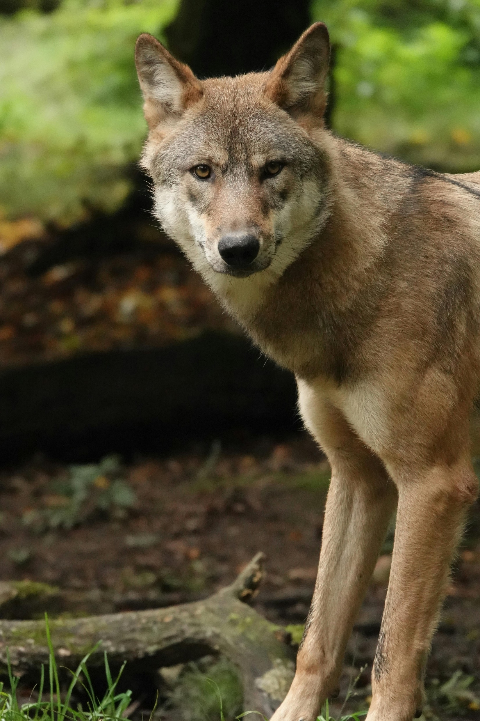
VIELEN DANK FÜR IHRE AUFMERKSAMKEIT

